Slide 1


ESTATE GOVER ÁREAS RURAIS
Código do ativo: EG0013
Canela - RS | Área rural com potencial preliminar para natureza, refúgio qualificado e implantação de baixa densidade, sujeita à confirmação urbanística municipal.
Área aproximada: 27,24 ha
Faixa de investimento: classe Premium
Valor de referência: R$ 10.000.000

Slide 2
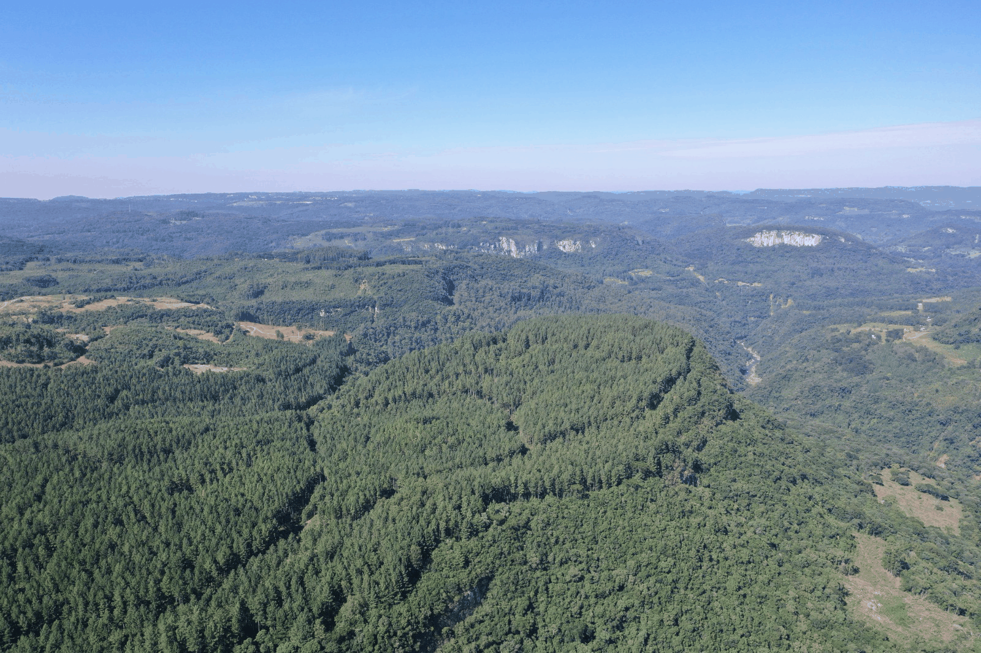
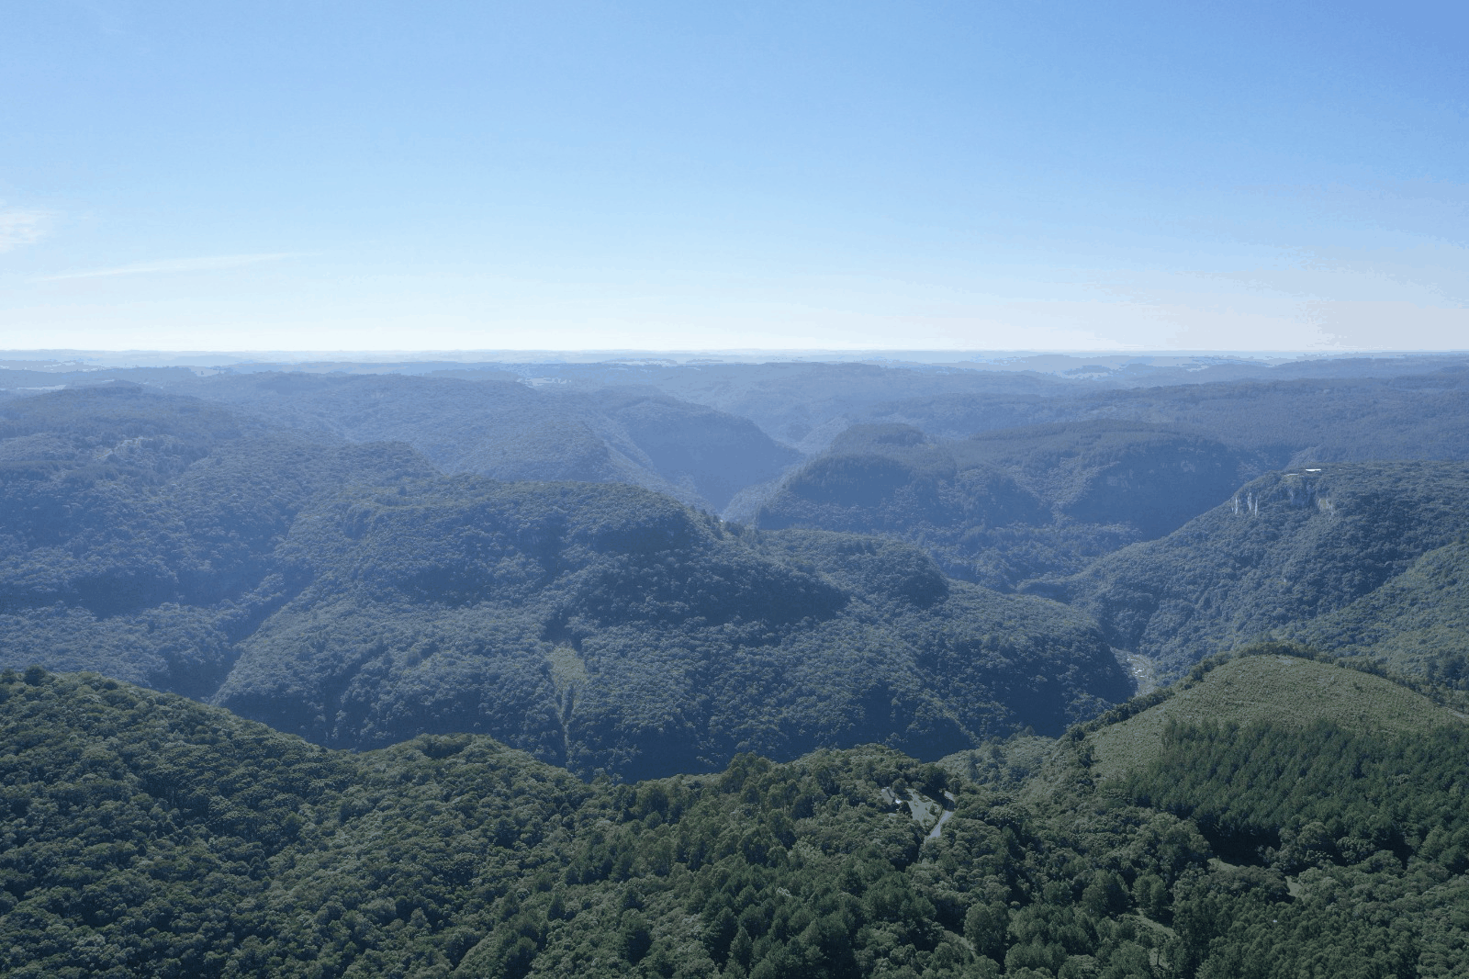

ESTATE GOVER: EG0013
Leitura executiva do ativo com foco comercial e potencial de implantação.
Código: EG0013
Tipo: Área rural
Localização: Canela - RS
•
Área aproximada total de 27,24 ha, em região de forte apelo cênico e conexão com o Vale da Lageana e o Parque do Caracol.
•
Tese preliminar do Produto orientada à natureza, permanência qualificada e baixa densidade, com validação urbanística municipal ainda necessária.
•
Presença de duas cascatas e visuais amplos do vale, elevando percepção de exclusividade e permanência.
•
Base documental com certidões e registros das matrículas 1.275 e 3.384, permitindo avanço de due diligence e modelagem comercial.
•
Faixa de investimento classe Premium. Valor de referência: R$ 10.000.000.

Slide 3
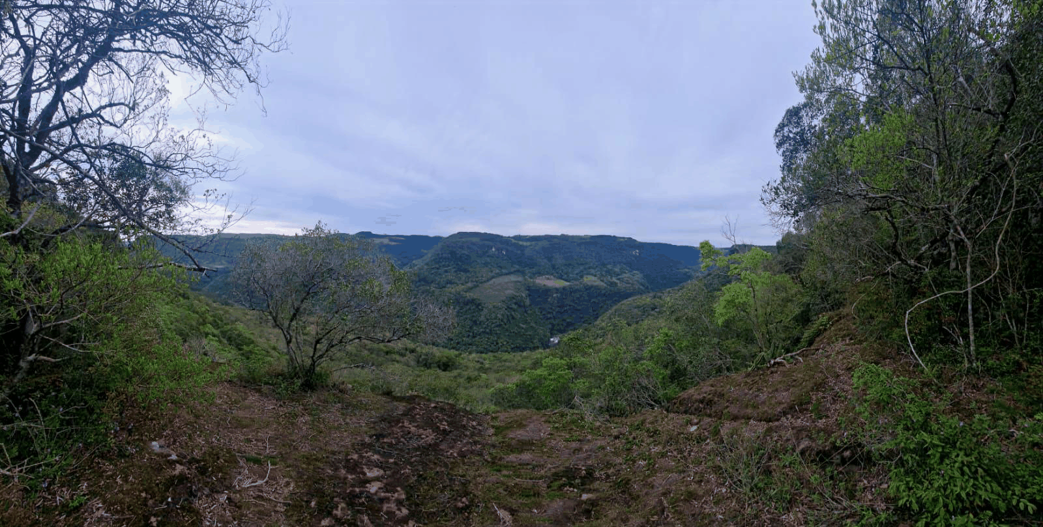
Conheça o ativo
Área rural com paisagem de forte apelo cênico, com potencial preliminar para natureza, permanência qualificada e experiências de baixa densidade.
•
Essência natural
•
Potencial turístico
•
Base documental
Vista de vale, mata nativa e presença de água, com leitura forte de destino e contemplação.
Posicicionamento preliminar para bem-estar, gastronomia e experiencias ao ar livre, sujeito a validaçao urbanistica e ambiental.
Documentação-base das duas matrículas, imagens de campo e referências de localização já consolidadas para estruturação inicial.

Slide 4

Localização
Canela/RS, em região rural de forte apelo cênico, com conexão pela região do Vale da Lageana e do Parque do Caracol.
Vista aérea da localização
•
Inserido em paisagem de cânion.
•
Vistas abertas de vale e escarpas, com leitura paisagística rara.
•
Entorno de baixa ocupação, favorecendo exclusividade e experiências de destino.
•
Percepção de Canela e Gramado sem perder a sensação de refúgio.
Região periférica – Canela/RS
Clique na imagem e descubra o que te espera!

Slide 5
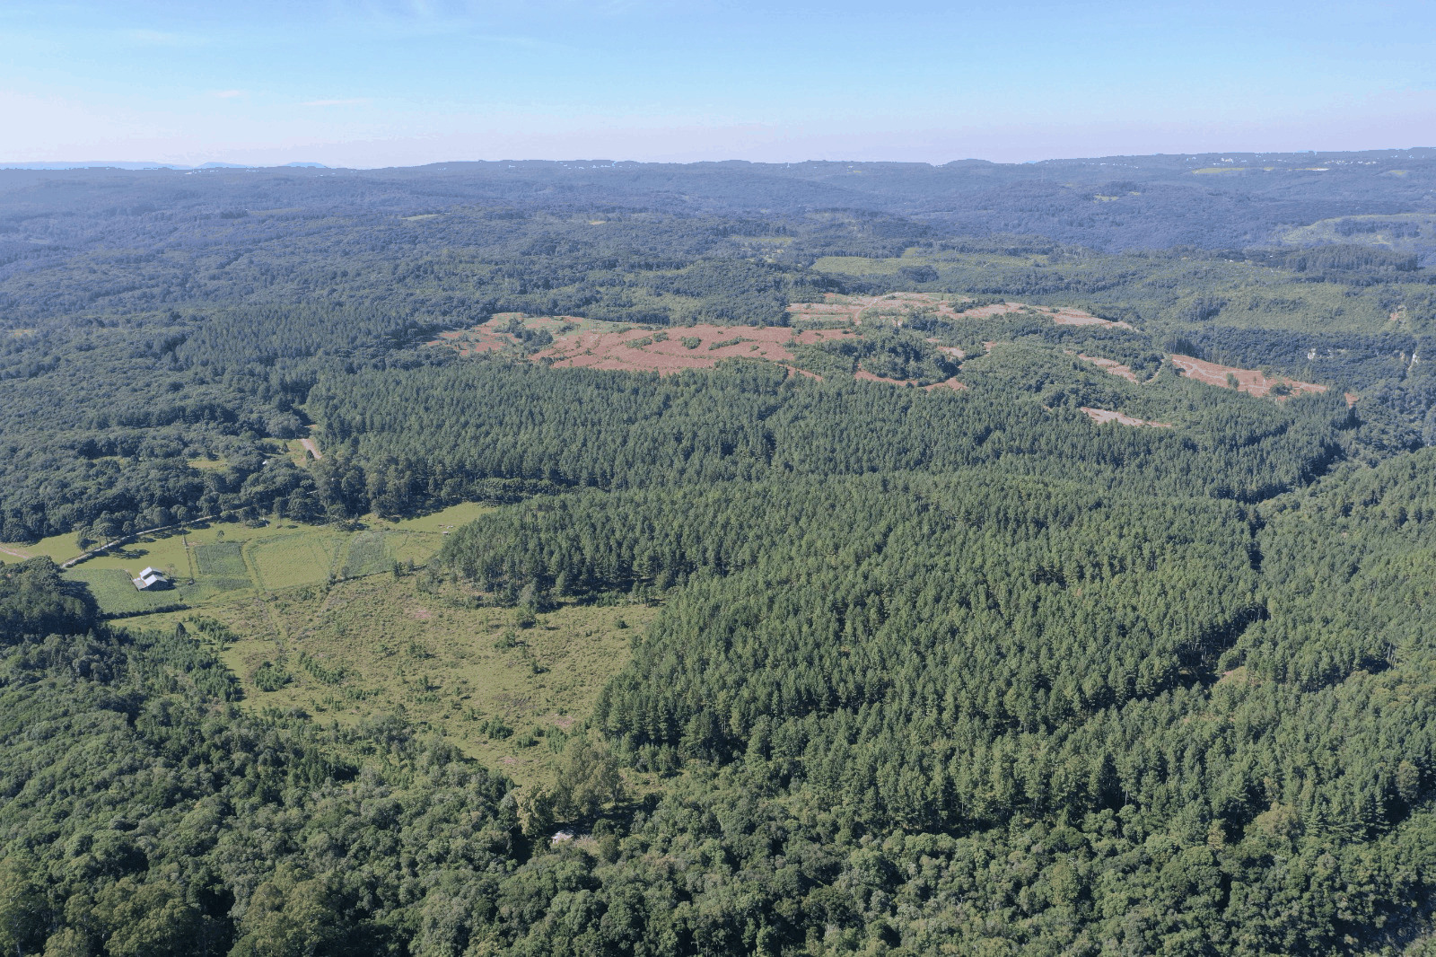
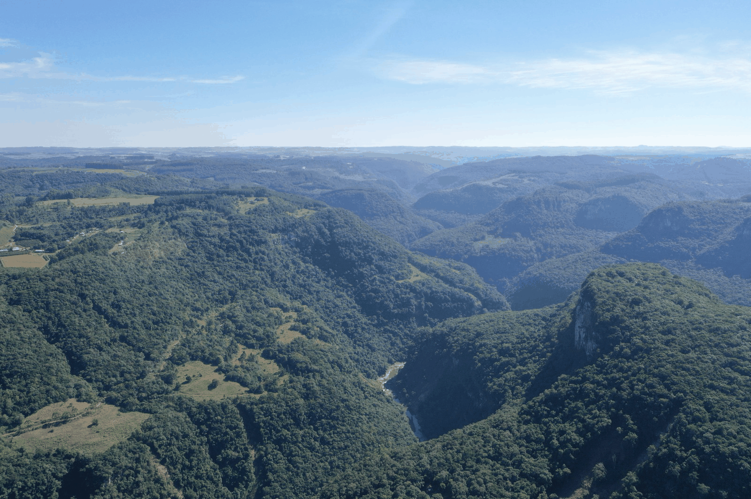
Dimensão do ativo e status
•
Área aproximada: 27,24 ha.
•
Composição documental: matrícula 1.275 com 12,202858 ha e matrícula 3.384 com 15,0366 ha.
•
Tese preliminar de Produto associadas a natureza, permanência qualificada e hospitalidade de baixa interferência, sujeita à confirmação urbanística.
•
Status documental: certidões das matrículas 1.275 e 3.384, mapa, registro e imagens consolidados para etapa comercial inicial.
Vocação para operação de natureza, refúgio e hospitalidade

Slide 6
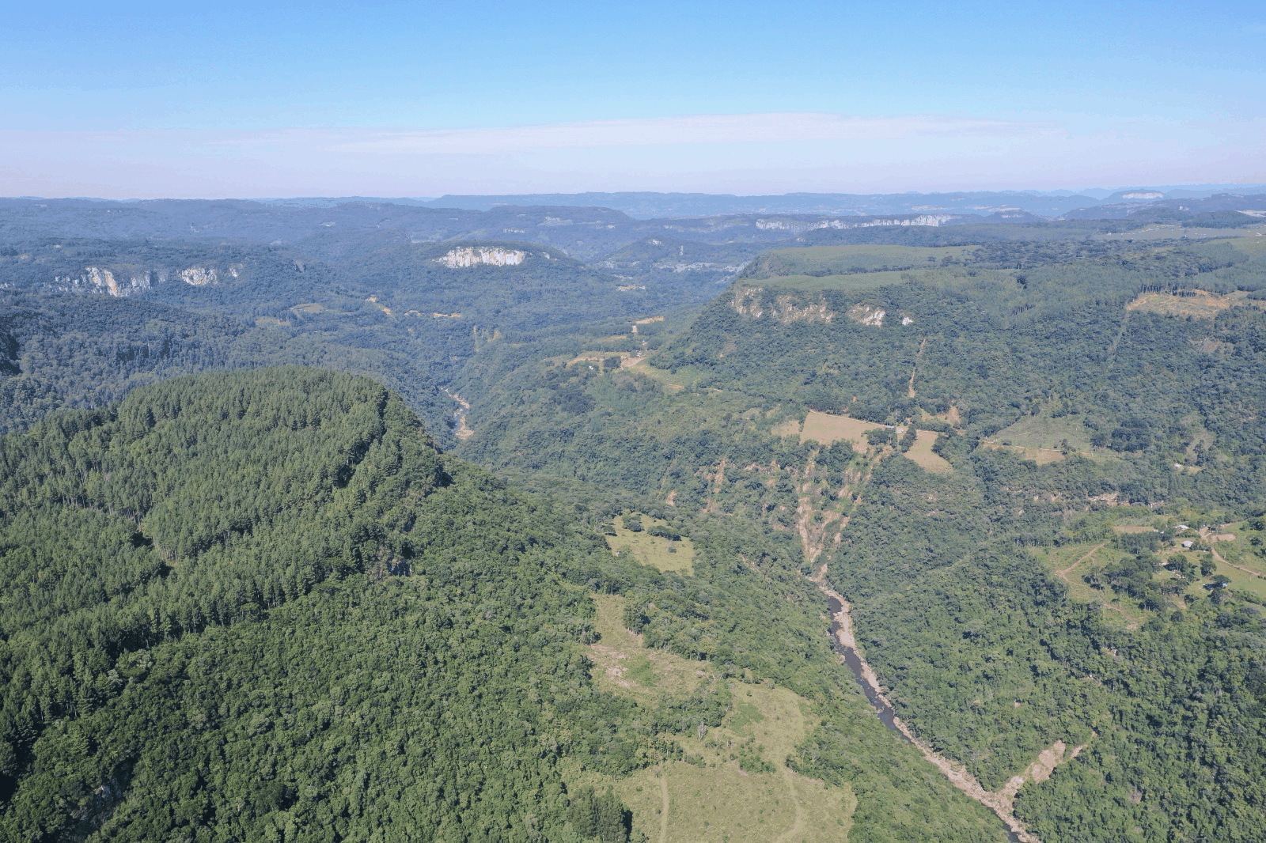
Potencial construtivo e urbanístico
Leitura preliminar para orientar a due diligence técnica do ativo.
Zoneamento
Confirmação por consulta urbanística/ DM recomendada
Ocupação
Baixa densidade e implantação de baixa interferência
Índices
Definição sujeita à viabilidade municipal e ambiental
Acesso / recursos
Dependem de leitura topográfica, infraestrutura e licenciamento
Configuração
Boa ambiência para operação rural qualificada
Potencial preliminar: turismo de natureza
Posicionamento preliminar: baixa densidade, sujeito a validacão urbanistica

Slide 7

Diferenciais do produto
•
Vista panorâmica de vale e cânion com forte valor percebido.
2
cascatas
informadas
•
Presença de áreas de implantação observadas nas imagens de campo.
27,24 ha aprox.
•
Elementos naturais competitivos com tese de exclusividade e privacidade operacional.
•
Ativo estruturado sobre as matrículas 1.275 e 3.384, com escala fundiária competitiva.
•
Certidões das matrículas 1.275 e 3.384 já reunidas para avanço da due diligence.

Slide 8
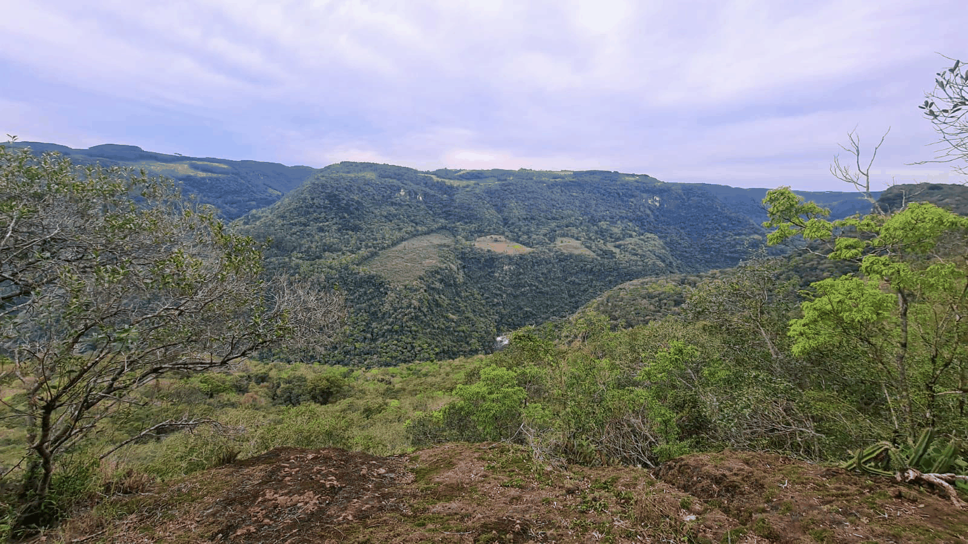
Escala do ativo
Indicadores visuais para leitura comercial rápida do ativo.
Área
aproximada
do ativo
27,24 ha
Valor de
referência
R$ 10 MI
Cascatas
2
* Área total consolidada com base nas matrículas 1.275 e 3.384, sujeita à validação técnica complementar.

Slide 9
Condições de negócio
Valor de
referência
Estrutura flexível
Base da operação
R$ 10.000.000
Permuta e
parcelamento
Documentação-base
+ mapa
Faixa Premium, com narrativa de ativo de destino.
Composição comercial sujeita à validação jurídica e econômica.
Due diligence necessária para confirmar estrutura final da tese e do negócio.
Estrutura comercial sujeita à validação documental, técnica e jurídica da operação.

Slide 10

ESTATE GOVER
Márcio Castro Alves
QR Code
CLO - Chief Legal Officer
Contato rápido
WhatsApp
(51) 98138-1742
Abrir WhatsApp
Notes:
[Sources] - WhatsApp link fornecido pelo PDF do digicard do usuário. - QR code gerado a partir do link de WhatsApp. [/Sources]

Slide 11

ESTATE GOVER
Karina Kuhn
QR Code
Bióloga e Especialista em Licenciamento Ambiental
Contato rápido
WhatsApp
(51) 99832-2906
Abrir WhatsApp
Notes:
[Sources] - WhatsApp link fornecido pelo PDF do digicard do usuário. - QR code gerado a partir do link de WhatsApp. [/Sources]

